Slide 1





Notes:
Hương Thảo – Zalo 0972115126

Slide 2


Slide 3





Slide 4

a)
10 000 > 9 999
6 742 > 6 743
b)
3 080 = 3 000 + 80
9 876 = 9 000+ 800 + 70 + 6
Đ
?
Đ
?
S
?
Đ
?

Slide 5


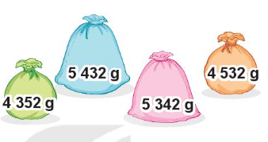
2. Hai chú sóc đi du lịch vòng quanh thế giới bằng khinh khí cầu. Hai chú đã chuẩn bị bốn túi hạt dẻ để ăn dần theo thứ tự từ túi nặng nhất đến túi nhẹ nhất. Hỏi túi nào được ăn cuối cùng?
So sánh: 4 352 g < 4 532 g < 5 342 g < 5 432 g
Túi nhẹ nhất được ăn cuối cùng, đó là túi có chứa số: 4352g (túi màu xanh lá cây)

Slide 6




3. Rô-bốt đã đến bốn đỉnh núi ở Việt Nam trong hai tháng hè:
Tháng 6: đỉnh Pu Si Lung cao 3 083 m, đỉnh Phan-xi-păng cao 3 143 m.
Tháng 7: đỉnh Lảo Thẩn cao 2 826 m, đỉnh Tây Côn Lĩnh cao 2 427 m.
Nêu tên các đỉnh núi đó theo thứ tự từ đỉnh núi thấp nhất đến đỉnh núi cao nhất.
Pu Si Lung: 3 083 m
Phan-xi-păng: 3 143 m.
Lảo Thẩn: 2 826 m
Tây Côn Lĩnh: 2 427 m
Tháng 6
Tháng 7
So sánh: 2427 m < 2826 m < 3083 m < 3143 m
Sắp xếp từ đỉnh núi thấp nhất đến đỉnh cao nhất: đỉnh Tây Côn Lĩnh; đỉnh Lảo Thẩn; đỉnh Pu Si Lung; đỉnh Phan-xi-păng.

Slide 7

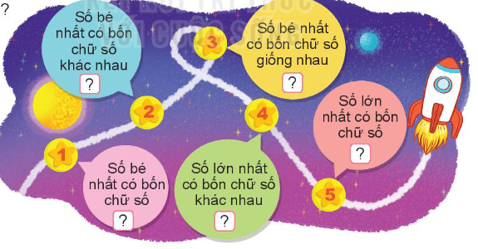

1 023
1 111
Thảo luận
nhóm đôi
9 999
1 000
9 876
1. Số bé nhất có bốn chữ số là: 1 000
2. Số bé nhất có bốn chữ số khác nhau là: 1 023
3. Số bé nhất có bốn chữ số giống nhau là: 1 111
4. Số lớn nhất có bốn chữ số khác nhau là: 9 876
5. Số lớn nhất có bốn chữ số là: 9 999

Slide 8
CỦNG CỐ
Notes:
Hương Thảo – Zalo 0972115126

Slide 9






Slide 10

Do không may nên mình bị lạc vào một mê cung rồi. Các bạn hãy giúp mình vượt qua các chướng ngại vật trong mê cung để mình có thể trở về nhà với các bạn của mình nhé!

Slide 11



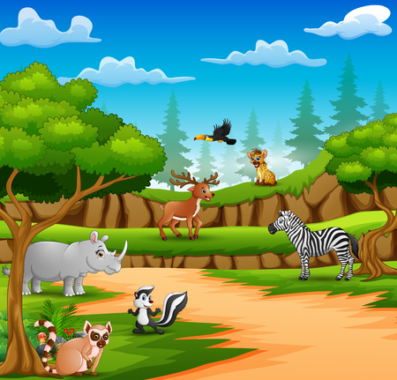



Cảm ơn các bạn đã giúp mình trở về nhà nhé!
Notes:
GV CLICK CHUỘT LẦN LƯỢT VÀO CÁC CHƯỚNG NGẠI VẬT: NƯỚC – KHÚC CÂY – ĐÁ – TRỤ CẢNH BÁO => XUẤT HIỆN CÂU HỎI.
SAU HS CHƠI XONG, GV CLICK CHUỘT VÀO NÚT “KẾT THÚC TRÒ CHƠI” => ĐẾN BÀI HỌC MỚI.

Slide 12



9 999 > 9 998
A. Đúng
B. Sai
Trở về
Notes:
GV CLICK CHUỘT VÀO đáp án đúng=> XUẤT HIỆN ĐÁP ÁN.
SAU KHI HS TRẢ LỜI XONG, GV CLICK CHUỘT VÀO NÚT “TRỞ VỀ” => TRỞ VỀ SLIDE TRÒ CHƠI.

Slide 13

7 568 = 7 000 + 600 + 50 + 8
A. Đúng
B. Sai
Trở về

Slide 14

8 745 < 8 754
A. Đúng
B. Sai
Trở về

Slide 15

9 008= 9 000+ 80
A. Đúng
B. Sai
Trở về

Slide 16




Notes:
Hương Thảo – Zalo 0972115126

